Slide 1
"একটু ভাবো তো, এই সংখ্যাগুলোর মধ্যে কোনো মিল খুঁজে পাচ্ছো? ৩ এর পর ৬, তারপর ৯—প্রতিবার কিন্তু ৩ করে বাড়ছে। একেই বলে প্যাটার্ন! আজকের ক্লাসে আমরা অষ্টম শ্রেণির গণিতের প্রথম অধ্যায় 'প্যাটার্ন' একদম পানির মতো সহজ করে শিখবো। আমি Bd Mamun Sir, চলো অংকের ম্যাজিক শুরু করি!"
৬,
৯,
৩, ৬, ৯, ১২...
৩,

Slide 2
ভিডিওতে যা যা শিখতে পারবে
✅ প্যাটার্ন কী এবং কত প্রকার?
✅ সংখ্যার প্যাটার্ন ও জ্যামিতিক প্যাটার্ন চেনার উপায়।
✅ প্যাটার্ন থেকে বীজগাণিতিক রাশি বের করার সহজ টেকনিক।
✅ ইরাটোস্থিনিসের ছাঁকনির সাহায্যে মৌলিক সংখ্যা নির্ণয়

Slide 3
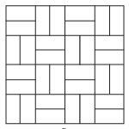
1
1
2
1
1
3
3
1
1
4
6
4
1
২য় চিত্র
১ম চিত্র

Slide 4
প্যাটার্ণঃ বাস্তব ও চিন্তা জগতের কোনো বস্তুর ক্রমিক সন্নিবেশকে প্যাটার্ণ বলে।

Slide 5


সত্যই সুন্দর সু-শিক্ষাই জাতির মেরুদন্ড
গল্পে গল্পে গণিত শিখি
শর্ট টেকনিক
সহজে
মনে রাখার
ট্রিকস!
১ম অধ্যায়
প্যার্টানের প্রকার
মামুন স্যারের
10 minuteTeaching
Class Eight

Slide 6
এখানে পার্থক্য কত বলতে পারবে ? হ্যা প্রতিটি সংখ্যার পার্থক্য ১ । এরা হলো সংখ্যা প্যাটার্ন
১,২,৩,৪,৫,৬ ,,,,,,,,,,,
প্রতিটি সংখ্যার পার্থক্য ১
২, ৪, ৬, ৮ ,,,,,,,,,
প্রতিটি সংখ্যার পার্থক্য ২
৩, ৮, ১৩, ১৮ ,,,,,,,,,
প্রতিটি সংখ্যার পার্থক্য ৫
সংখ্যা প্যাটার্ন

Slide 7
৩ টি কাঠি
৬টি কাঠি
৯টি কাঠি
১ম চিত্র
২য় চিত্র
৩য় চিত্র
জ্যামিতিক প্যাটার্ন

Slide 8
তাহলে প্যাটার্ন প্রধানত দুই ধরনের হতে পারে—
১। সংখ্যা প্যাটার্ন
২। জ্যামিতিক প্যাটার্ন

Slide 9

লোকটি ধীর পদক্ষেপে এগিয়ে যাচ্ছে
1 2 3 4 5 6 7 8 9 10 11 12 … …. …. ……….
এখানে প্রতিটি পদক্ষেপে পদক্ষেপ সংখ্যা বাড়ছে।
১ ,
২ ,
৩ ,
৪ ,
... ...
স্বাভাবিক সংখ্যার প্যাটার্ণ
+১
+১
+১
Notes:
এ স্লাইডে শিক্ষার্থীদের মাইন্ড ম্যাপিং মাধ্যমে সংখ্যার আবর্তন দেখানো হয়েছে।

Slide 10
২ ,
৪ ,
৬ ,
৮ ,
... ..
জোড় স্বাভাবিক সংখ্যার প্যাটার্ণ
+২
+২
+২
১ ,
৩ ,
৫ ,
৭ ,
... ..
বিজোড় স্বাভাবিক সংখ্যার প্যাটার্ণ
+২
+২
+২
৫ ,
৮ ,
১১ ,
১৪ ,
... ...
বিশেষ সংখ্যার প্যাটার্ণ
+৩
+৩
+৩
Notes:
এ স্লাইডে শিক্ষার্থীদের বিভিন্ন প্যাটার্ণ এর মাধ্যমে সংখ্যার আবর্তন দেখানো হয়েছে।

Slide 11
১৭ ,
১৩ ,
৯ ,
৫ ,
... ...
বিশেষ সংখ্যার প্যাটার্ণ
-৪
-৪
-৪
1 ,
4 ,
9 ,
16 ,
... ...
+3
+5
+7
4 ,
6 ,
10 ,
16 ,
... ...
+2
+4
+6
এগুলো রৈখিক প্যাটার্ণ
Notes:
এ স্লাইডে শিক্ষার্থীদের বিভিন্ন প্যাটার্ণ এর মাধ্যমে সংখ্যার আবর্তন দেখানো হয়েছে এবং প্যাটার্ণ এর ধরন বলা হয়েছে।

Slide 12
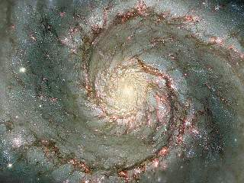
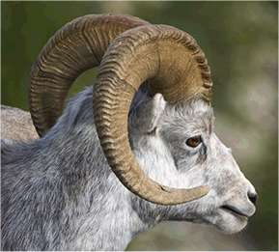
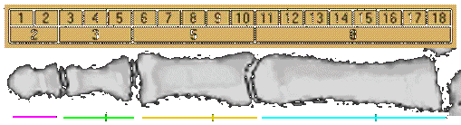
টর্নেডো
ভেড়ার শিং
হাতের আঙ্গুল
0 ,
1 ,
1 ,
2,
3,
5,
...
ফিবোনাক্কি সংখ্যার প্যাটার্ণ
+
+
+
+
এটিও রৈখিক প্যাটার্ণ
Notes:
এখানে শিক্ষার্থীরা অন্যান্য উদাহরণ দেখবে এবং ফিবোনাক্কি নম্বরের সিরিজ গঠনের নিয়ম দেখতে পাবে ।

Slide 13
ইরাটোস্থিনিসের ছাঁকনির সাহায্যে ১ হতে ১০০ পর্যন্ত মৌলিক সংখ্যা নির্ণয়
১ | ১১ | ২১ | ৩১ | ৪১ | ৫১ | ৬১ | ৭১ | ৮১ | ৯১
২ | ১২ | ২২ | ৩২ | ৪২ | ৫২ | ৬২ | ৭২ | ৮২ | ৯২
৩ | ১৩ | ২৩ | ৩৩ | ৪৩ | ৫৩ | ৬৩ | ৭৩ | ৮৩ | ৯৩
৪ | ১৪ | ২৪ | ৩৪ | ৪৪ | ৫৪ | ৬৪ | ৭৪ | ৮৪ | ৯৪
৫ | ১৫ | ২৫ | ৩৫ | ৪৫ | ৫৫ | ৬৫ | ৭৫ | ৮৫ | ৯৫
৬ | ১৬ | ২৬ | ৩৬ | ৪৬ | ৫৬ | ৬৬ | ৭৬ | ৮৬ | ৯৬
৭ | ১৭ | ২৭ | ৩৭ | ৪৭ | ৫৭ | ৬৭ | ৭৭ | ৮৭ | ৯৭
৮ | ১৮ | ২৮ | ৩৮ | ৪৮ | ৫৮ | ৬৮ | ৭৮ | ৮৮ | ৯৮
৯ | ১৯ | ২৯ | ৩৯ | ৪৯ | ৫৯ | ৬৯ | ৭৯ | ৮৯ | ৯৯
১০ | ২০ | ৩০ | ৪০ | ৫০ | ৬০ | ৭০ | ৮০ | ৯০ | ১০০
২, ৩, ৫, ৭,
১১, ১৩, ১৭, ১৯,
২৩, ২৯,
৩১, ৩৭,
৪১, ৪৩, ৪৭,
৫৩, ৫৯,
৬১, ৬৭,
৭১, ৭৩,৭৯,
৮৩, ৮৯,
৯৭, এই সংখ্যাগুলো
মৌলিক সংখ্যা।
১ কেটে দিই।
২ রেখে দিয়ে ২ এর
গুণিতকগুলো কেটে দিই।
৩ রেখে দিয়ে ৩ এর
গুণিতকগুলো কেটে দিই।
  মৌলিক সংখ্যার প্যাটার্ন
৫রেখে দিয়ে ৫ এর
গুণিতকগুলো কেটে দিই।
৭ রেখে দিয়ে ৭ এর
গুণিতকগুলো কেটে দিই।
তালিকায় যে সংখ্যাগুলো টিকে রইল তারা সকলে মৌলিক সংখ্যা
Notes:
প্যাটার্ণ এর একটি সাধারণ ব্যবহার দেখানো হয়েছে।

Slide 14
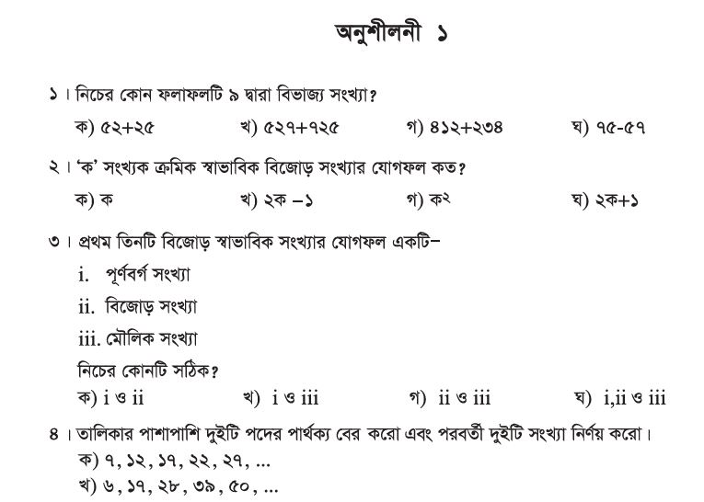

পরবর্তী ক্লাসে -------
বাড়ির কাজ
ধন্যবাদ সবাইকে
আগামী ক্লাসে আবার দেখা হবে ইনশাআল্লাহ
ইরাটোস্থিনিসের ছাঁকনির সাহায্যে ১০১ হতে
২০০ পর্যন্ত মৌলিক সংখ্যাগুলো নির্ণয় কর।
ক্লাসটি দেখার জন্য এখনই
চ্যানেলটি সাবস্ক্রাইব করুন

